Slide 1
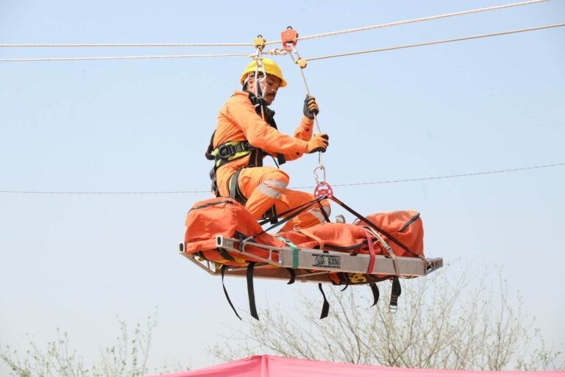

ROPE RESCUE
Sh. Deepak Kumar Jaiswal
Asstt. Commandant
12 NDRF, Itanagar

Slide 2


सर्च एंड रेस्क्यू मेथड एंड इमिडियट रेस्क्यू इन माउंटेन एंड हाई अल्टिट्यूड एरिया |

Slide 3
उद्देश्य
इस सत्र को पूरा करने पर, आप निम्न में सक्षम होंगे
खोज और बचाव विधि।
हाई अल्टिट्यूड में चुनौतियाँ
हाई अल्टिट्यूड रेस्क्यू के लिए आवश्यक उपकरण
हेलीकाप्टर और हवाई बचाव तकनीक
हाई अल्टिट्यूड वाले क्षेत्र में खोज और बचाव के तरीके।

Slide 4
माउंटेन एंड स्नो रेस्क्यू
माउंटेन रेस्क्यू की चुनौतियाँ:
अधिक ऊंचाई के कारण ऑक्सीजन की कमी (हाइपोक्सिया), जिससे सिरदर्द, उल्टी, थकान और भ्रम हो सकता है।
ठंड के कारण हाइपोथर्मिया और फ्रोसटबाइट का खतरा, जिससे शरीर के अंग जम सकते हैं और इसके परिणामस्वरूप स्थायी क्षति हो सकती है।

Slide 5
सर्च एंड रेसक्यू मेथड
एंकरिंग सिस्टम: -
एक स्थिर बिंदु पर रोप सिस्टम को सुरक्षित करना ।
प्रकार:
नैचुरल एंकर (पेड़, बोल्डर)
आर्टीफिसीयल एंकर (पिटन, बोल्ट, एंकर प्लेट्स)
मल्टी पाइंट ईक्विलाइज्ड एंकर फोर रिडंडेन्सी

Slide 6
बिले
बिले सिस्टम: - असेन्ट ओर डीसैंट के समय रोप को नियंत्रित करने के लिए एवम फॉल को रोकना।
सामान्य बिले उपकरण:
फिगर आफ एट, बिले प्लेट, बिले टूब गिरीगिरी,
प्रकार:
स्टेटिक बिले,
डायनामिक बिले (रस्सी खिंचाव को झटके को अवशोषित करने की अनुमति देता है)

Slide 7
खोज और बचाव विधि
रैपलिंग
उपयोग: रोप का उपयोग करके एक खड़ी चट्टान से नियंत्रित डिसेन्ट।
तकनीक:
सिंगल रोप रैपेल
डबल रोप रैपेल
सुरक्षा के लिए फायरमैन बिले

Slide 8
सर्च एंड रेसक्यू मेथड
हॉल सिस्टम
उद्देश्य: बचाव दल या पीड़ितों को उठाना या नीचे उतारना।
मैकेनिकल एडवांटेज सिस्टम:
1:1 (सिंपल) एवम
2:1, 3:1, या 5:1 (भारी भार के लिए कॉम्प्लेक्स)
दक्षता बढ़ाने के लिए पुली और प्रुसिक नॉट्स का उपयोग

Slide 9
सर्च एंड रेसक्यू मेथड
रोप असेंडिंग
उपयोग: एक निश्चित रोप पर चढ़ना।
उपकरण: असेंडर (जुमार), प्रुसिक नाट
तकनीक: चढ़ाई के लिए पैर के छोरों के साथ अलटरनेटिंग मूवमेंट

Slide 10
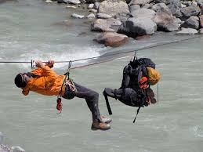
सर्च एंड रेसक्यू मेथड
हाईलाइन या टायरोलियन ट्रैवर्स
उपयोग: हॉरिजॉन्टल रोप प्रणाली का उपयोग बचाव दल या उपकरणों को खड्डों या अंतराल में ले जाने के लिए किया जाता है।
कम्पोनेंट्स: एंकर, तनावग्रस्त रोप, पुली, बैकअप लाइनें
अनुप्रयोग: नदी क्रॉसिंग, घाटियां, उच्च कोणीय क्लिफ फेसेज़ को पार करने हेतु

Slide 11
सर्च एंड रेसक्यू मेथड
विक्टिम पैकेजिंग और परिवहन
उपकरण: स्टोक्स लिटर, स्केड स्ट्रेचर
रोप इंटीग्रेसन: विक्टिम को सुरक्षित किया जाता है और सुरक्षा बैकअप के साथ लोअरिंग या हॉलिंग सिस्टम से जोड़ा जाता है

Slide 12
पहाड़ और हाई अल्टिट्यूड वाले क्षेत्र में
तत्काल बचाव

Slide 13
हाई अल्टिट्यूड वाले क्षेत्र में बचाव चुनौतियाँ
पर्यावरणीय कारक: - निम्न ऑक्सीजन स्तर, शून्य एवं नीचे का तापमान, गंभीर मौसम की स्थिति।
टेरेन की कठिनाइयाँ: - खड़ी ढलान, लूज चट्टानें और बर्फ, सीमित पहुंच।
परिचालन बाधाएं: - संचार बाधाएं, संसाधन की कमी, समय-संवेदनशील स्थितियां

Slide 14
हाई अल्टिट्यूड वाले क्षेत्र में बचाव के लिए आवश्यक उपकरण
व्यक्तिगत सुरक्षा गियर:
क्लाइम्बिंग हेलमेट और हार्नेस
इंसुलेटेड क्लोदिंग और दस्ताने
अवलांच एयरबैग और बीकन
बचाव उपकरण:
रोप, केराबिनर और पुली
फावड़े और अवलांच राड, अवलांच कार्ड
स्ट्रेचर और लिटर

Slide 15
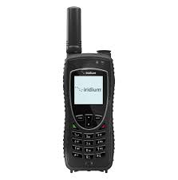
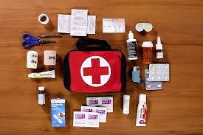
हाई अल्टिट्यूड वाले क्षेत्र में बचाव के लिए आवश्यक उपकरण
संचार उपकरण:
सैटेलाइट फोन और रेडियो
जीपीएस यूनिट और मेपिंग टूल
चिकित्सा आपूर्ति:
पोर्टेबल ऑक्सीजन सिलेंडर
हाई अल्टिट्यूड स्पेसिफिक दवाओं के साथ प्राथमिक चिकित्सा किट

Slide 16
हेलीकाप्टर और हवाई बचाव तकनीक
हेलीकाप्टर ऑपरेशन
हाई अल्टिट्यूड उड़ान तकनीक
होवरिंग और विंचिंग प्रोसीजर

Slide 17
हेलीकाप्टर और हवाई बचाव तकनीक
ड्रोन का उपयोग
हवाई निगरानी और विक्टिम लोकेशन हेतु
रात के ओपरेशन के लिए थर्मल इमेजिंग हेतु
दूरदराज के क्षेत्रों में आपूर्ति हेतु

Slide 18
हाई अल्टिट्यूड में खोज और बचाव के तरीके
अवलांच रेस्क्यू:
प्रारंभिक मूल्यांकन और सुरक्षा जांच
बीकन खोज के बाद जांच और फावड़ा
दबने की गहराई के आधार पर पीड़ितों को प्राथमिकता देना।

Slide 19
हेलीकाप्टर और हवाई बचाव तकनीक
रोप और तकनीकी बचाव:
एंकर पॉइंट्स की स्थापना
रैपलिंग और असेंडिंग तकनीक
मैकेनिकल एडवांटेज सिस्टम का उपयोग

Slide 20
हेलीकाप्टर और हवाई बचाव तकनीक
चिकित्सा निकासी:
हताहतों का स्टेबलाइजेसन
स्ट्रेचर का उपयोग करके सुरक्षित परिवहन
चिकित्सा सुविधाओं के साथ समन्वय

Slide 21
रिव्यू
इस इकाई के पूरा होने के बाद अब आप निम्न में सक्षम हैं: -
खोज और बचाव विधि।
हाई अल्टिट्यूड में चुनौतियां।
हाई अल्टिट्यूड वाले बचाव के लिए आवश्यक उपकरण।
हेलीकाप्टर और हवाई बचाव तकनीक।
हाई अल्टिट्यूड क्षेत्र में खोज और बचाव के तरीके

Slide 22
मूल्यांकन
हवाई बचाव कार्यों में, लैंडिंग संभव न होने पर किस तकनीक का उपयोग किया जाता है?
उत्तर :- होवरिंग
प्रश्न:- किस प्रकार के रोप में उच्च खिचाव की विशेषता है, जिस का आमतौर पर पर्वतारोहण में उपयोग किया जाता है?
उत्तर :- डायनामिक रोप

Slide 23
कोई सवाल ?

Slide 24
धन्यवाद

